Slide 1
PRODUZIONE DEL BOSONE W

Slide 2
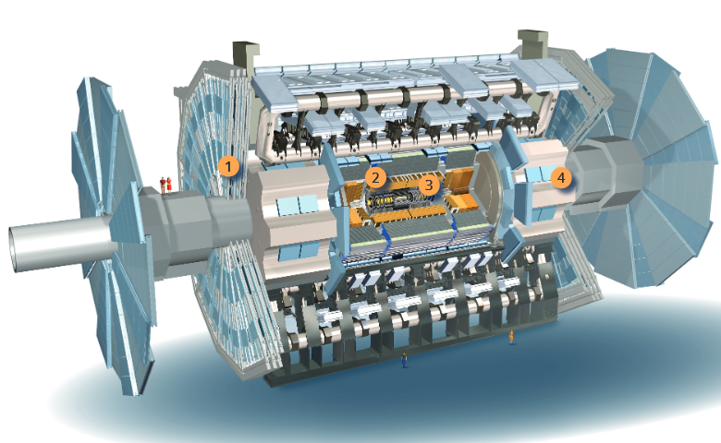
ATLAS è progettato per esplorare diversi tipi di fenomeni fisici che potrebbero essere rilevati nelle collisioni ad alta energia dell'LHC.
ATLAS
ATLAS (A Toroidal LHC ApparatuS) è uno dei sei rivelatori di particelle (ALICE, ATLAS, CMS, TOTEM, LHCf e LHCb) costruiti per il Large Hadron Collider (LHC), un acceleratore di particelle al CERN in Svizzera.
L'esperimento è progettato per osservare fenomeni che riguardano particelle pesanti che non sono mai state osservate usando gli acceleratori precedenti e per far luce su nuove teorie di fisica delle particelle oltre il Modello Standard.

Slide 3
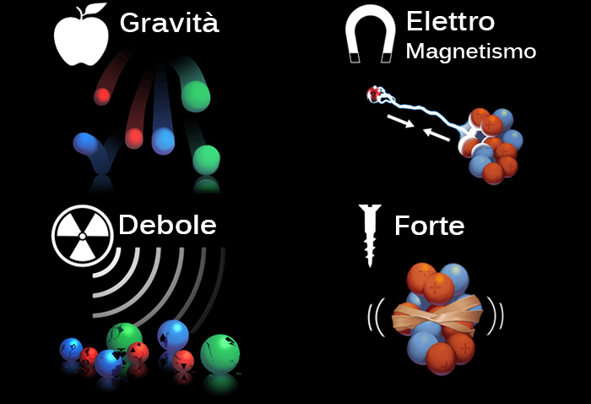
STORIA E CARATTERISTICHE:
Nella fisica delle particelle le interazioni sono mediate da particelle chiamate bosoni. Vi sono 4 interazioni fondamentali: elettromagnetica, gravitazionale, forte e debole. L’ultima di queste regola i processi di decadimento.
Le particelle responsabili delle interazioni deboli sono i bosoni mediatori W⁺, W⁻ e Z⁰. Le particelle W sono prodotte in diversi modi nei processi di collisione protone-protone.

Slide 4
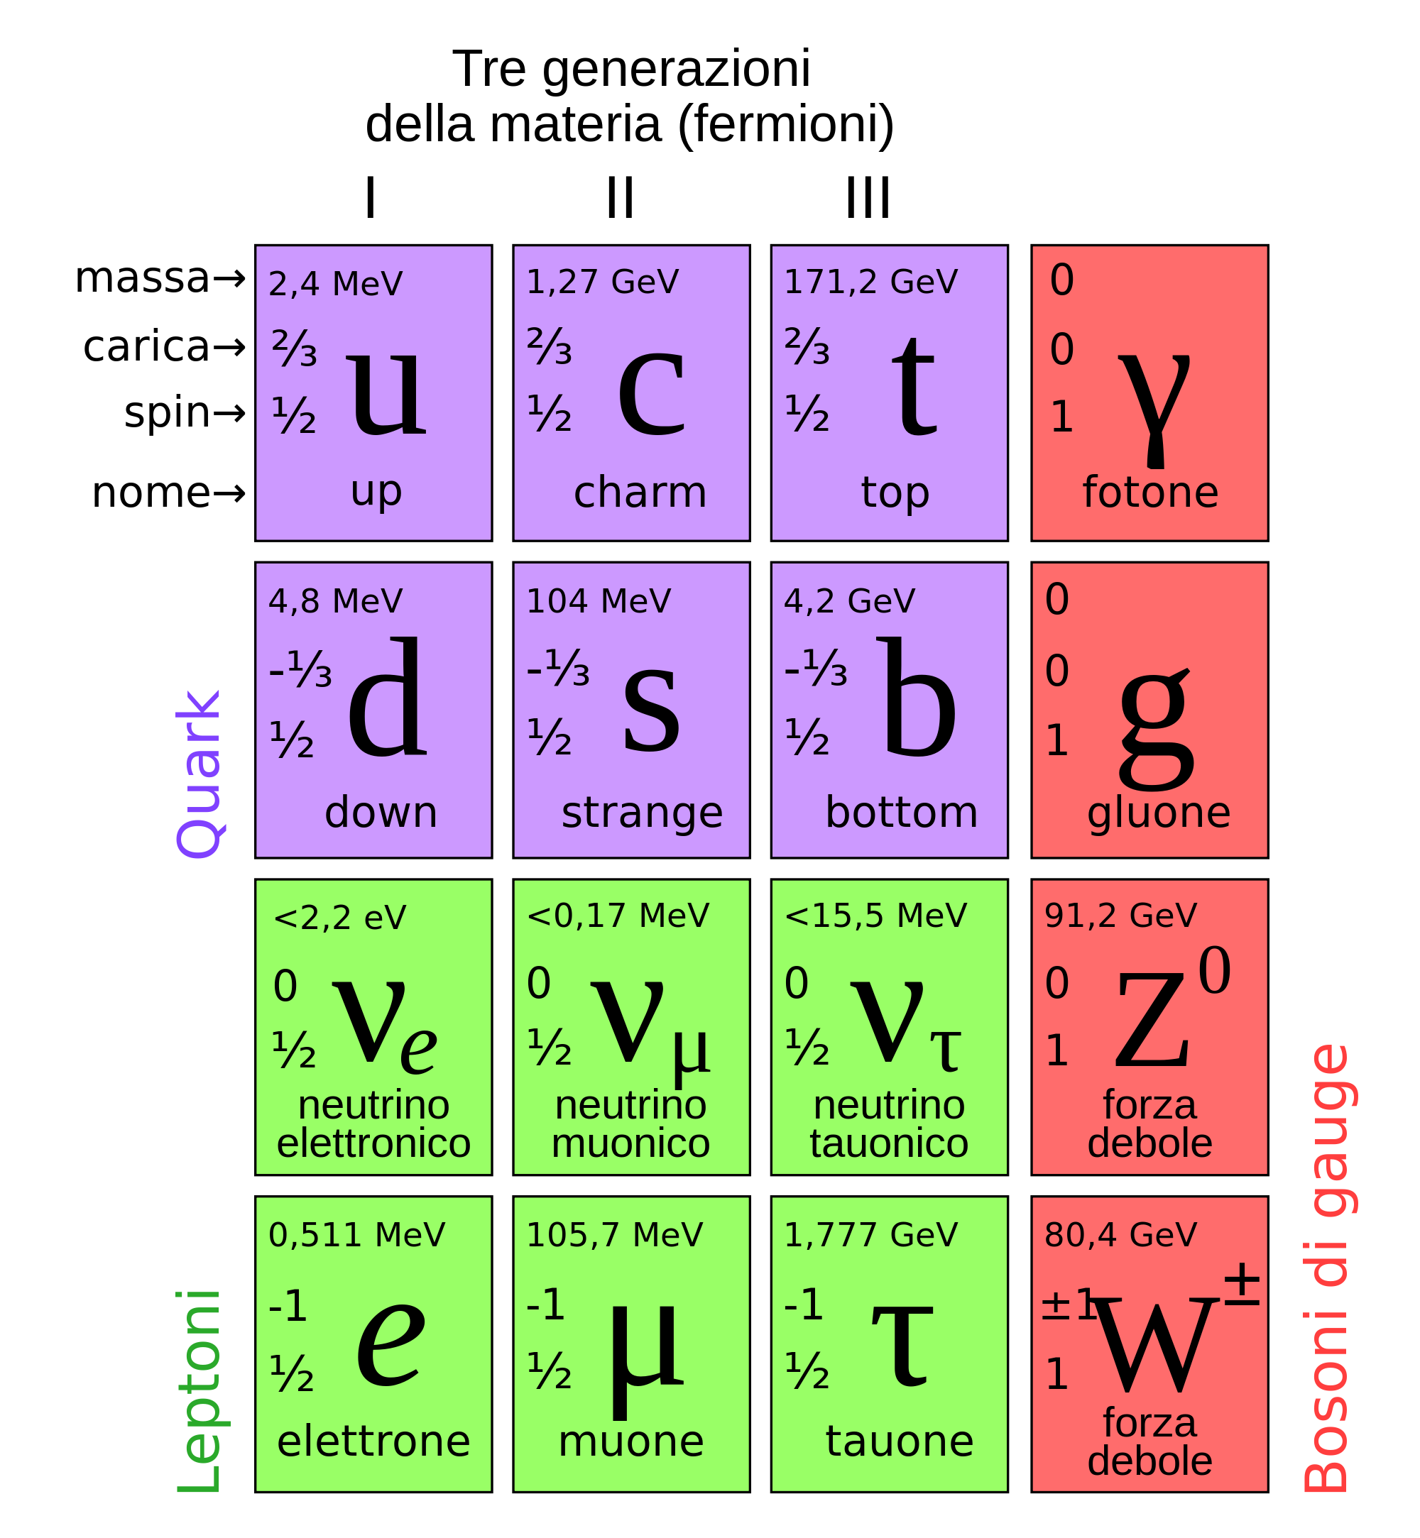
Nel 1983 fu fatta la scoperta del bosone W± da Carlo Rubbia e Simon van der Meer.
Il bosone W è una particella elementare che, insieme al bosone Z, è mediatrice dell’interazione debole, una delle quattro forze fondamentali che governano la materia nel nostro universo.
La particella W è pesante (80,4 GeV/c2) ed esistono due tipi di bosone W, uno con carica elettrica +1 e l'altro con carica -1, e sono l'uno l'antiparticella dell'altro.

Slide 5
DECADIMENTO DEL BOSONE:
Esso decade immediatamente dopo la sua produzione. Il decadimento produce una coppia leptone neutrino. I due leptoni (elettrone e muone) vengono prodotti con la stessa probabilità.
Il decadimento del bosone W può essere riassunta in quattro casi:
Nel caso in cui W sia positivo, decade in un neutrino e un leptone positivo, quest’ultimo può essere o un muone o un elettrone;
Nel caso in cui W sia negativo, decade in un neutrino e un leptone negativo, quest’ultimo si può dividere in un muone o in un elettrone.

Slide 6
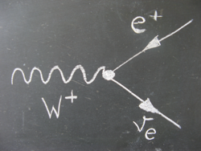
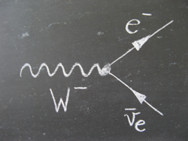
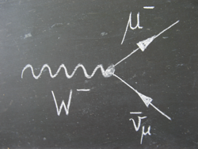
DECADIMENTO DELLE PARTICELLE W

Slide 7
ANALISI DATI:
Abbiamo utilizzato un programma in python: un terminale per elaborare simulazioni e dati di Atlas .
Inizialmente abbiamo eseguito un’analisi con il 100% dei dati con valori standard(Wt=30; etmiss=30).
Successivamente abbiamo effettuato diverse analisi cambiando alcuni parametri per modificare gli eventi rilevati:
Aumento della massa trasversa del bosone W ed energia trasversa mancante standard (Wt=60; etmiss=30);
Aumento dell’energia trasversa mancante e massa trasversa del bosone W standard (Wt=30; etmiss=60);
Aumento di entrambi i parametri (Wt=60; etmiss=60).

Slide 8
Il bosone W decade in un leptone e un neutrino; per ogni modifica effettuata abbiamo osservato le diverse caratteristiche dei leptoni e dei neutrini nello stato finale.

Slide 9
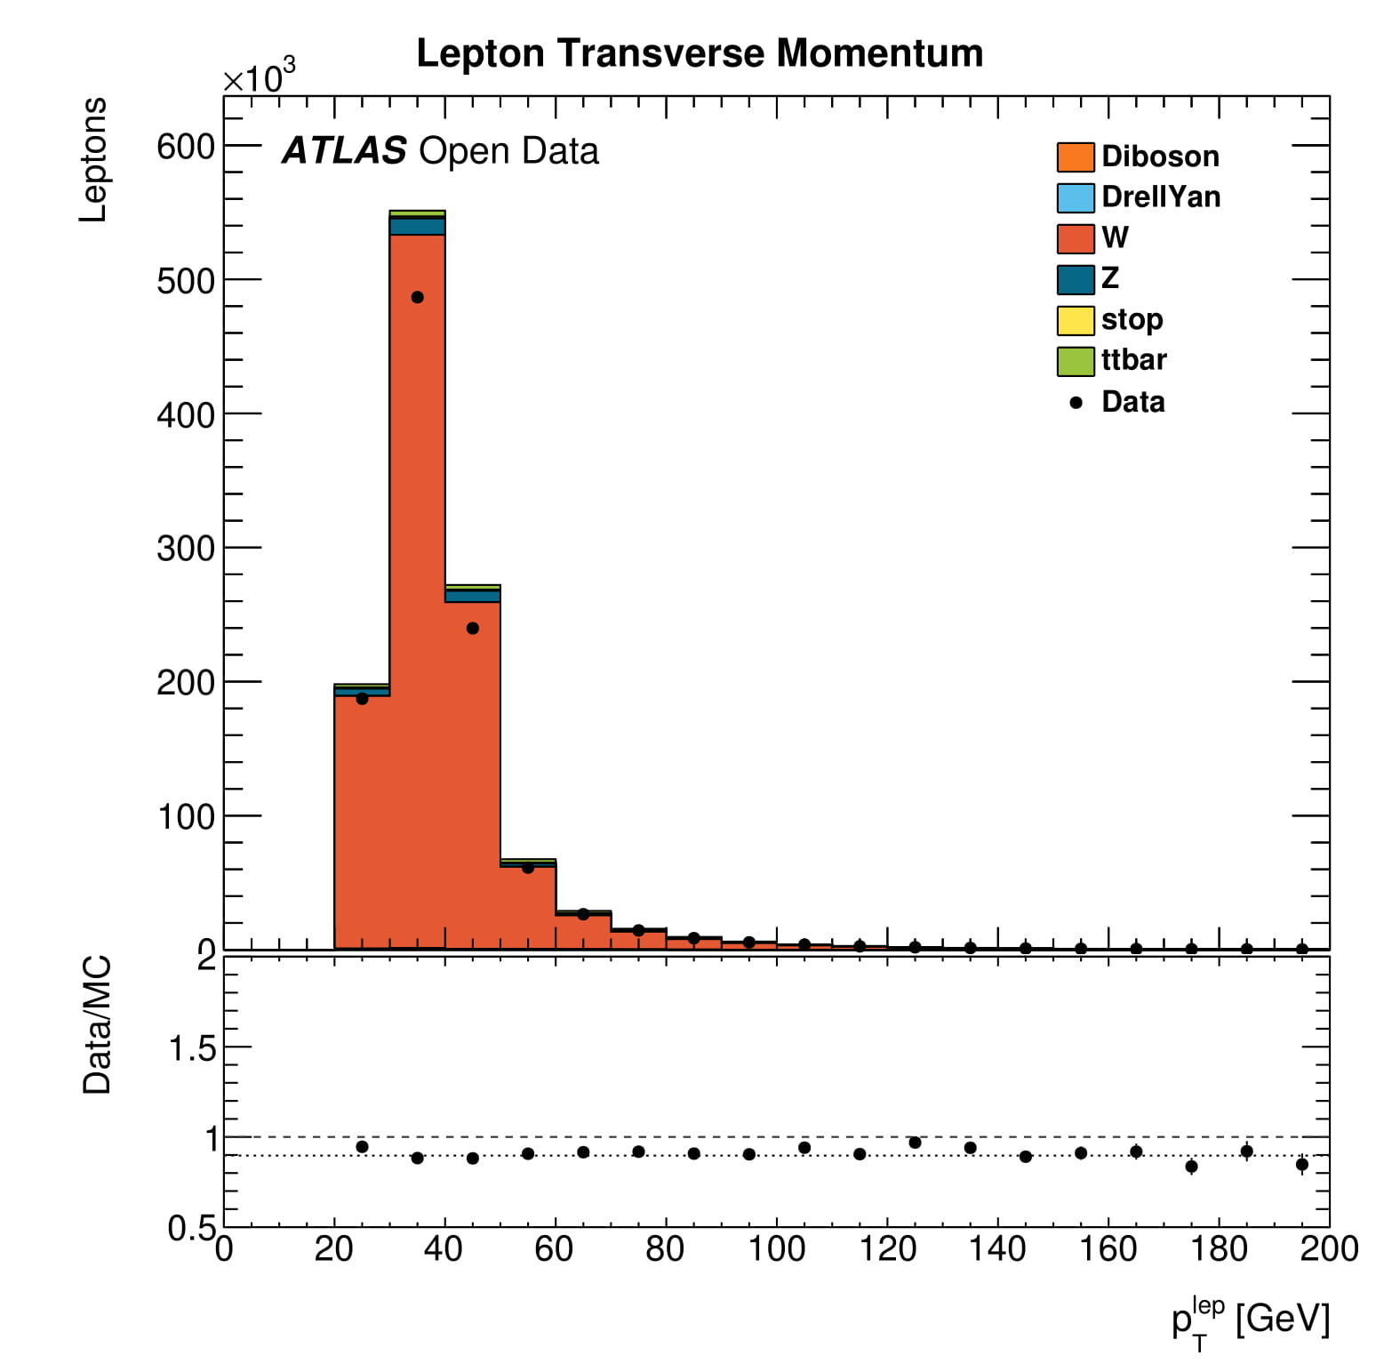
ANALISI 1
Prova standard
Prova Ribilanciata (Wt=60;etmiss=30)

Slide 10
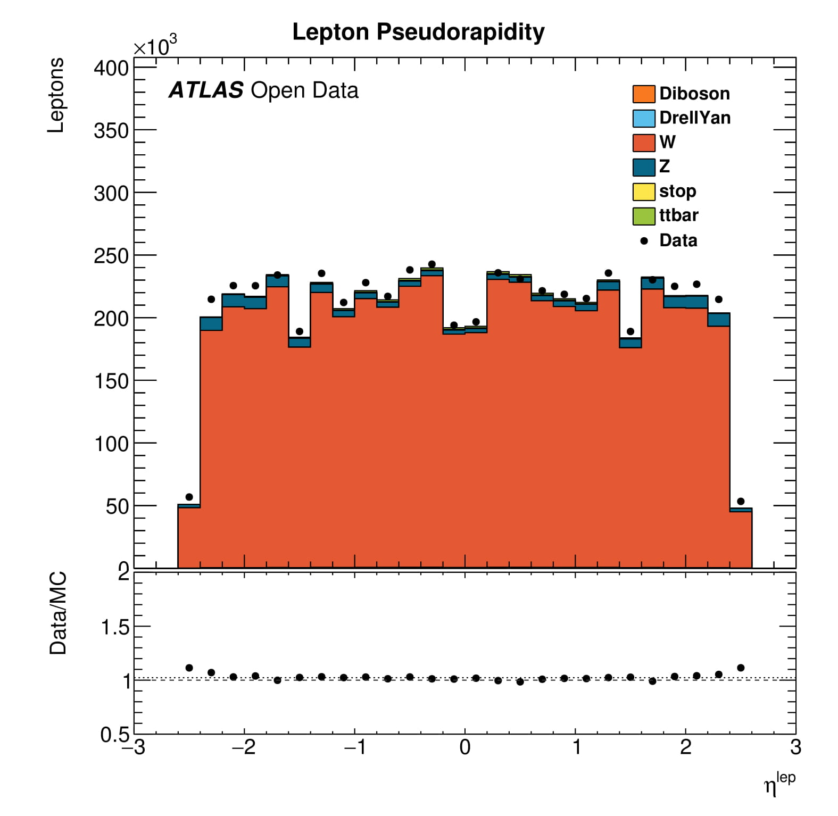
ANALISI 2
Prova Standard
Prova Ribilanciata (Wt=30;etmiss=60)

Slide 11
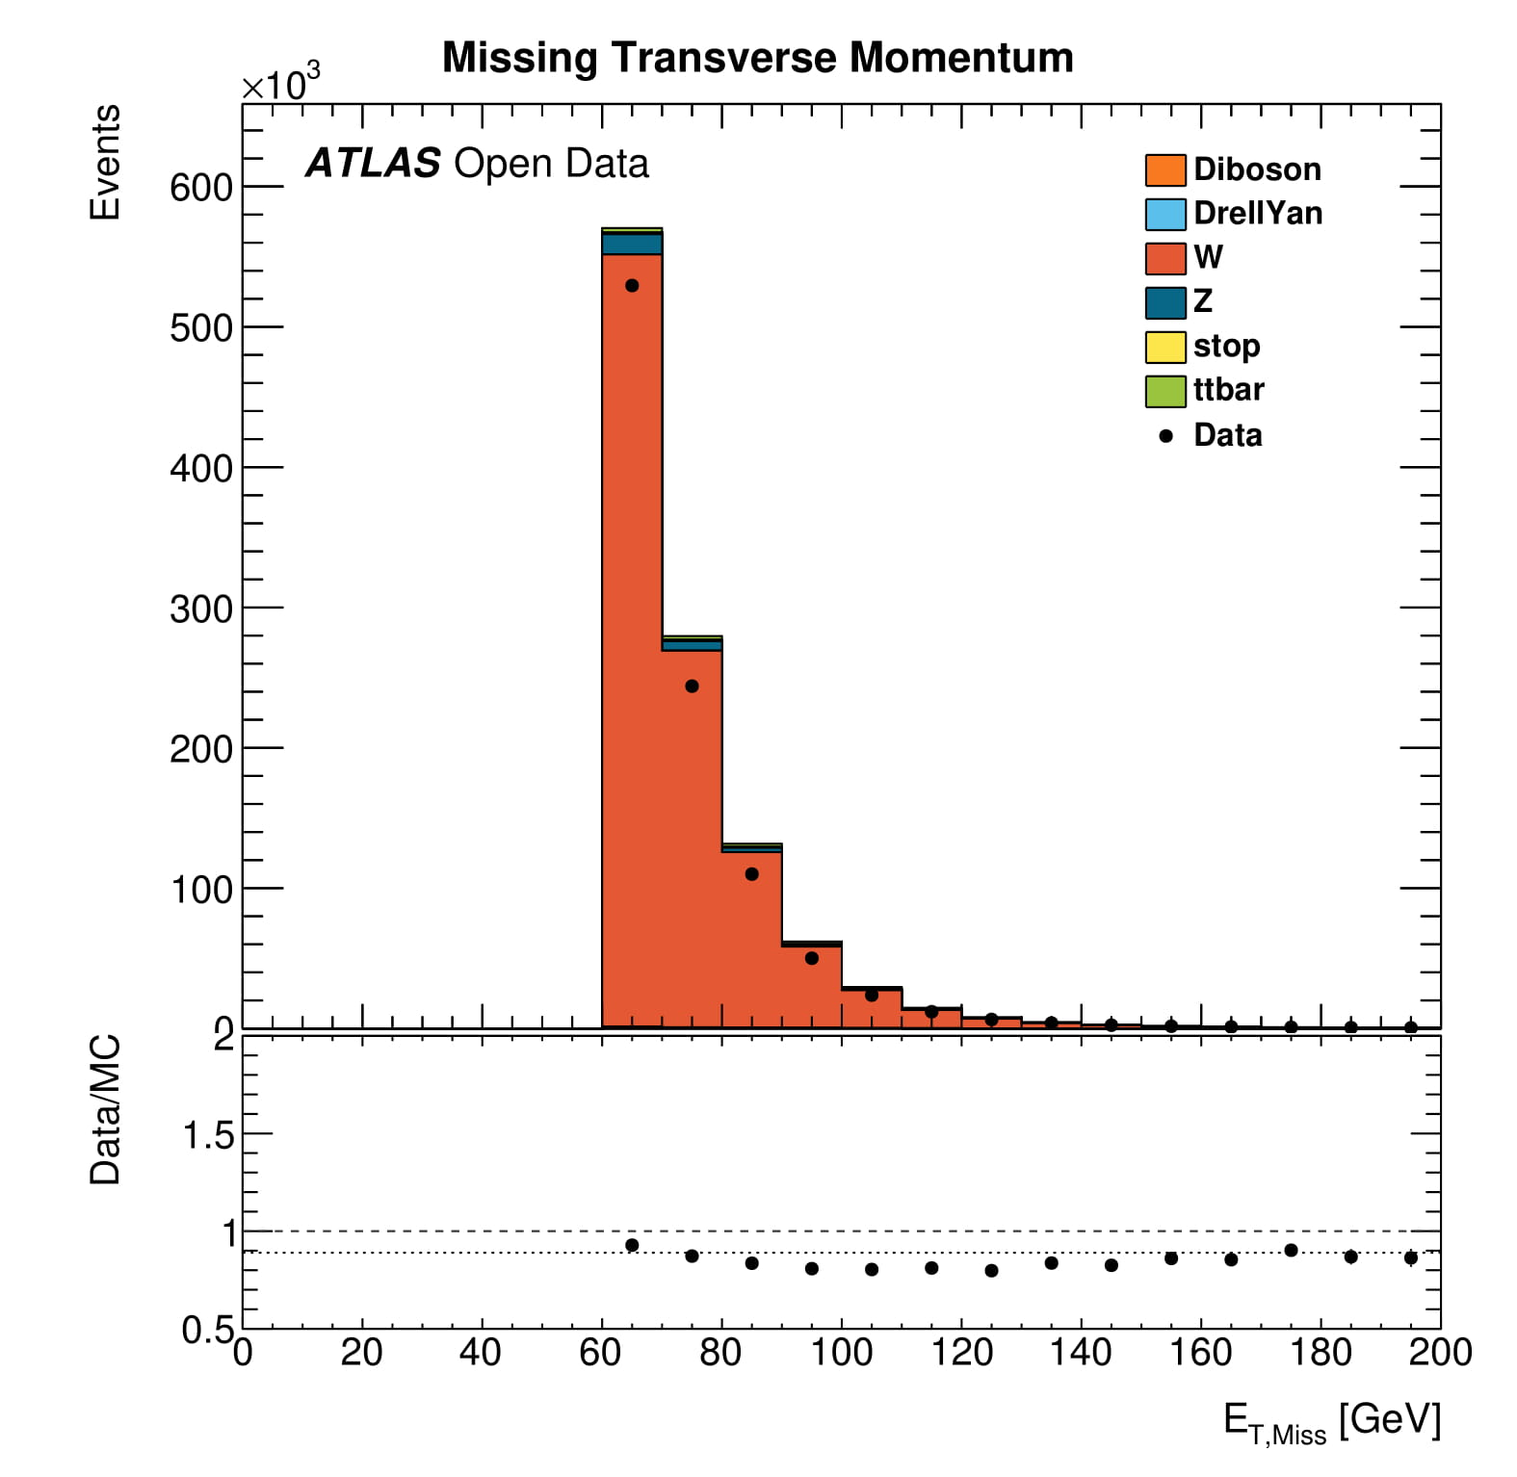
ANALISI 3
Prova Standard
Prova Ribilanciata (Wt=60;etmiss=60)

Slide 12
Confrontando, successivamente, gli istogrammi dei jet possiamo vedere come cambia la distribuzione di essi dopo aver effettuato dei tagli sulla massa trasversa e sull’energia trasversa mancante.

Slide 13
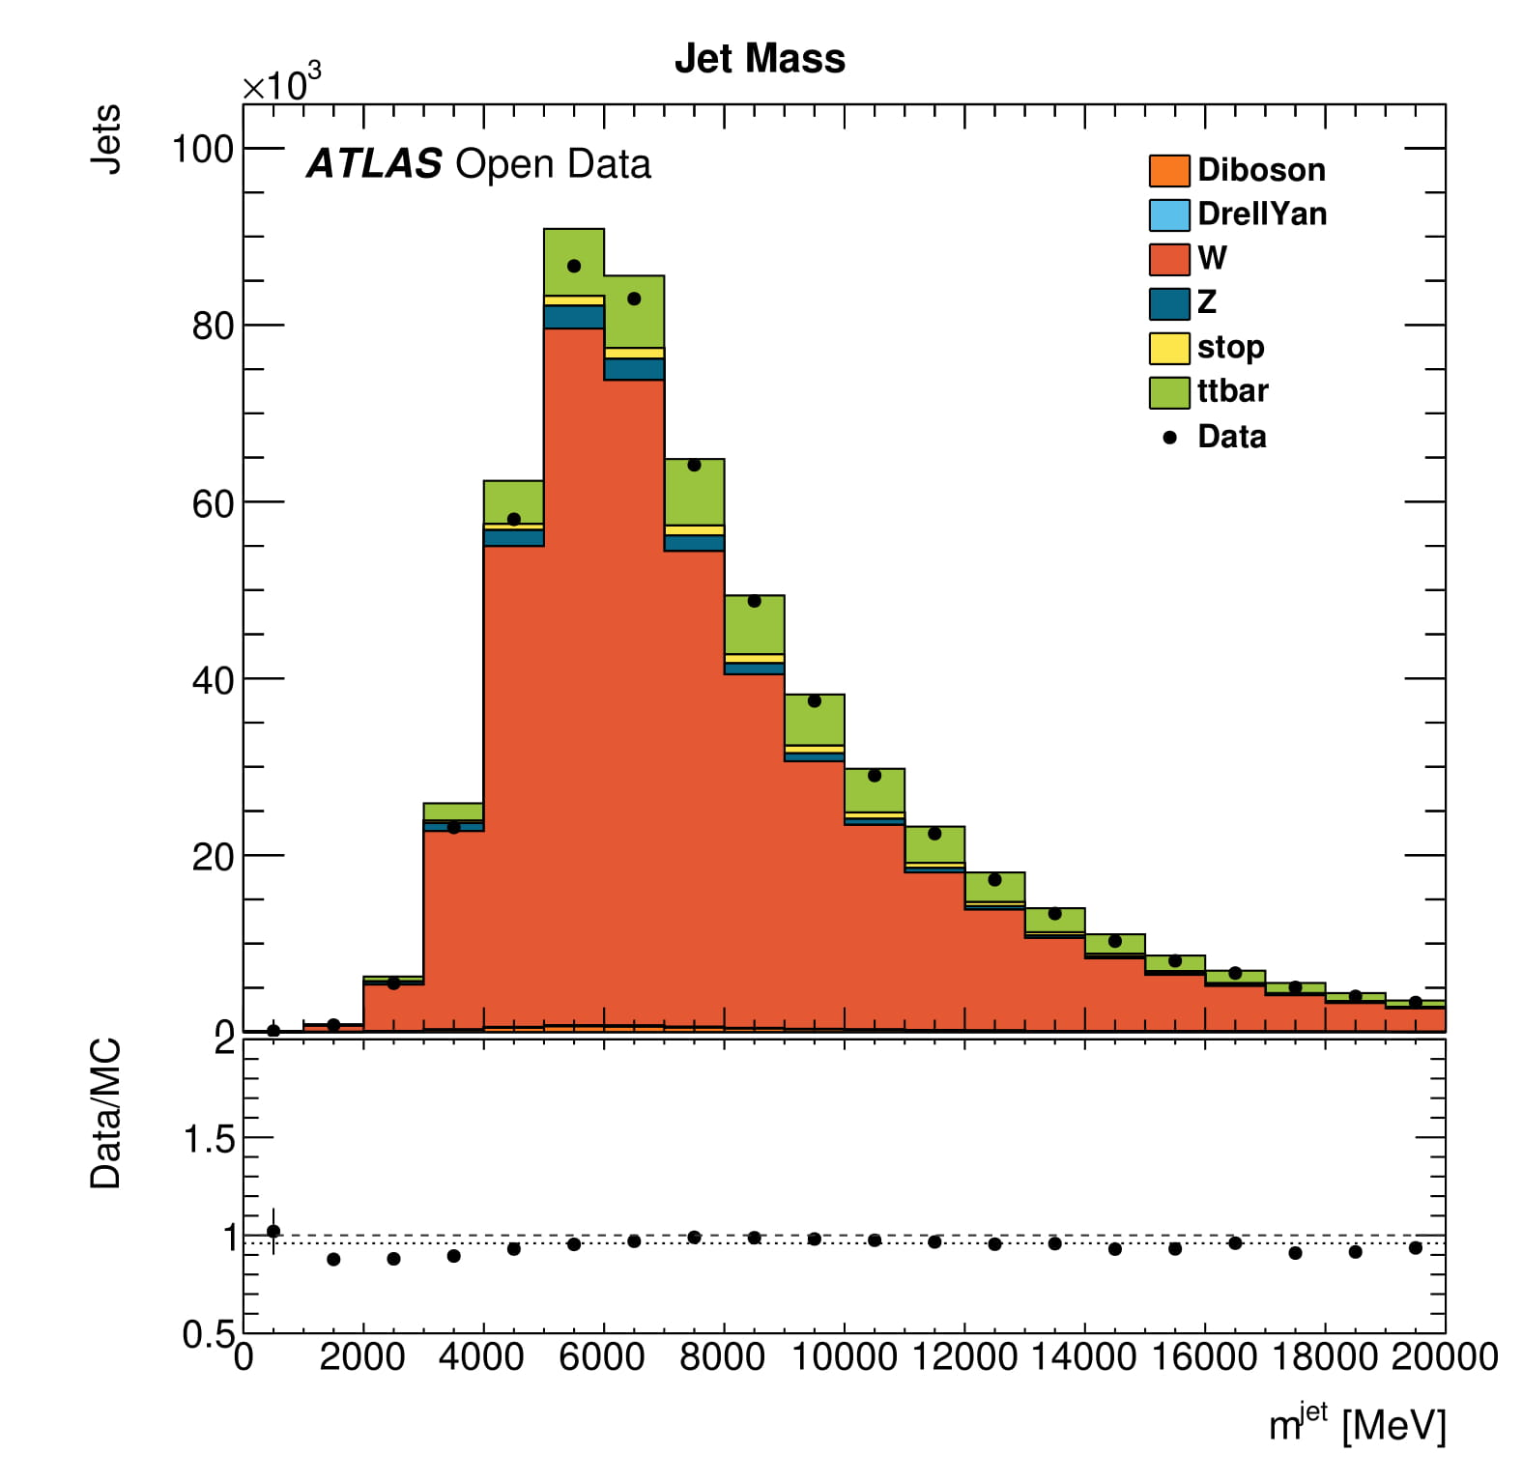
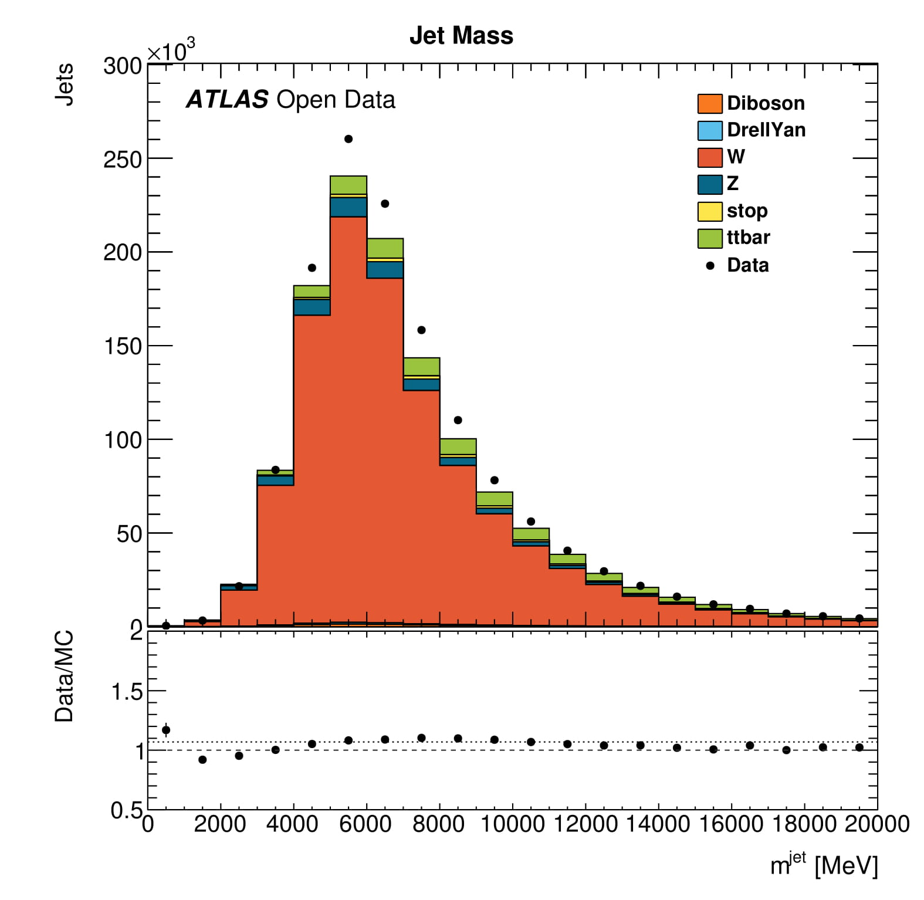
ANALISI
Prova Standard
Prova Ribilanciata
(Wt=60;etmiss=30)
Prova Ribilanciata
(Wt=30;etmiss=60)

Slide 14
Dopo aver effettuato un taglio sulla massa trasversa del bosone W, si nota come il secondo istogramma, rispetto a quello standard, muta nel fondo di decadimento del bosone Z;
Confrontando tutti e tre gli istogrammi si può notare come i dati migliorano rispetto al Montecarlo e di conseguenza sono più precisi.

Slide 15
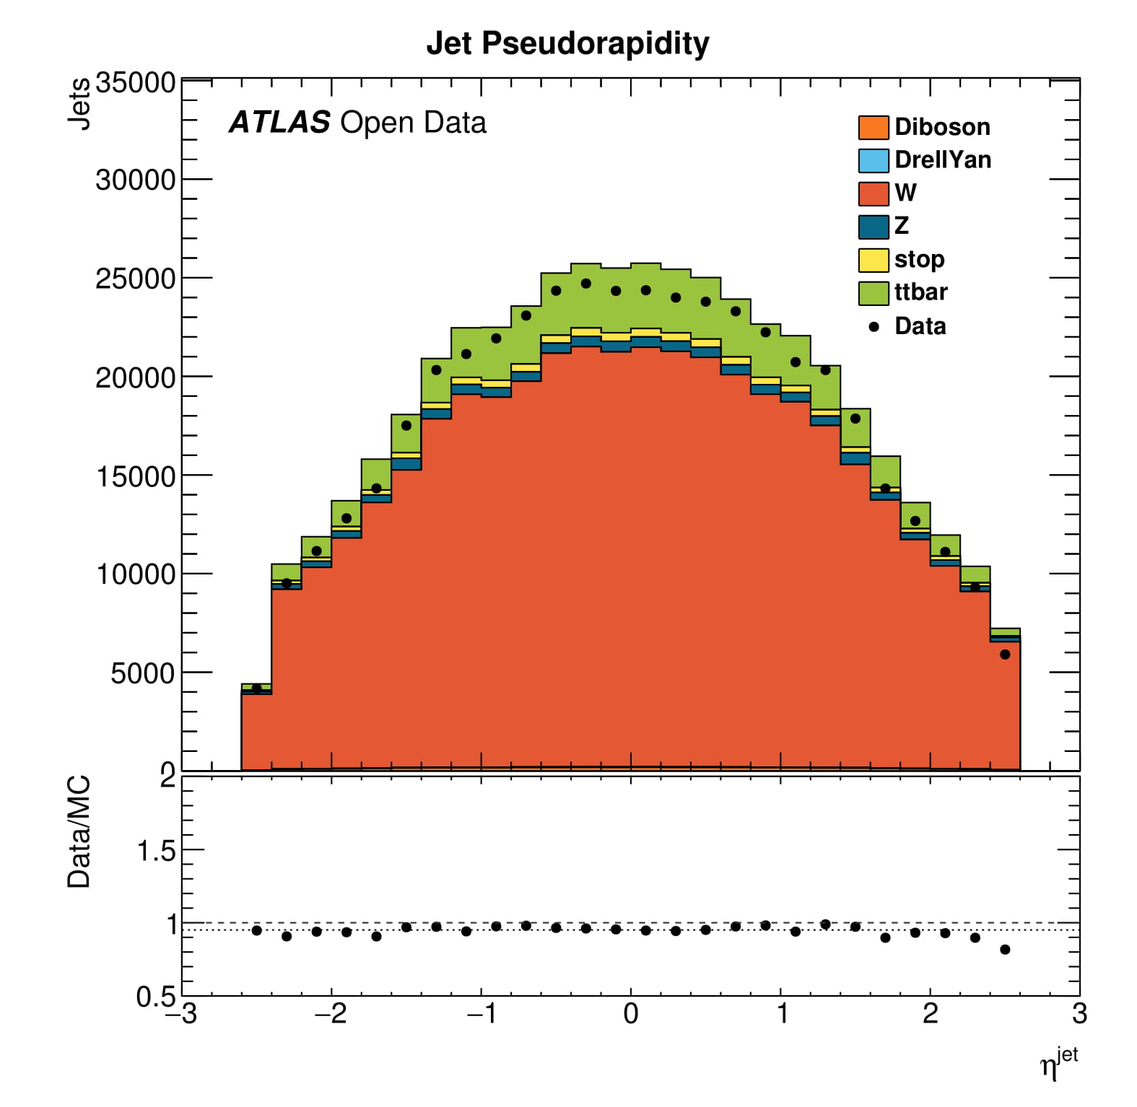
ANALISI
Prova Standard
Prova Ribilanciata (Wt=60;etmiss=60)

Slide 16
Paragonando i due grafici si può dedurre che, minore è il valore di eta, maggiore è la concentrazione dei jet lungo la verticale, poiché aumenta la loro energia. La loro distribuzione, infatti, appare più concentrata al centro.
Anche in questo caso migliorano di dati rispetto al Montecarlo.

